Slide 1
HRVATSKI IZUMITELJI

Slide 2
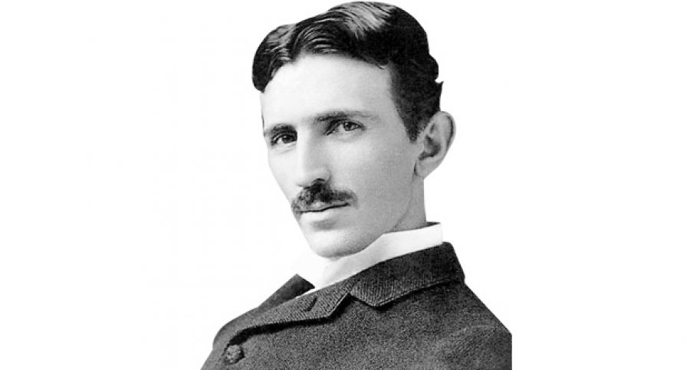
Nikola Tesla(1856.-1943.)
rođen je u Smiljanu, a umro je u New Yorku.
“čovjek ispred svog vremena”
sustav višefaznih struja i okretno magnetsko polje
izmjenični sustav prijenosa i distribucije električne energije
Teslina zavojnica
rasvjeta pomoću struja visoke frekvencije
sustav bežičnog prijenosa radiosignala i energije
teleautomatika (daljinsko upravljanje brodom)
Teslina turbina
radio
Kliknite na sliku ako želite pogledati video o Nikoli Tesli

Slide 3
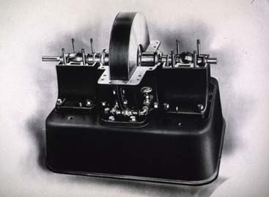
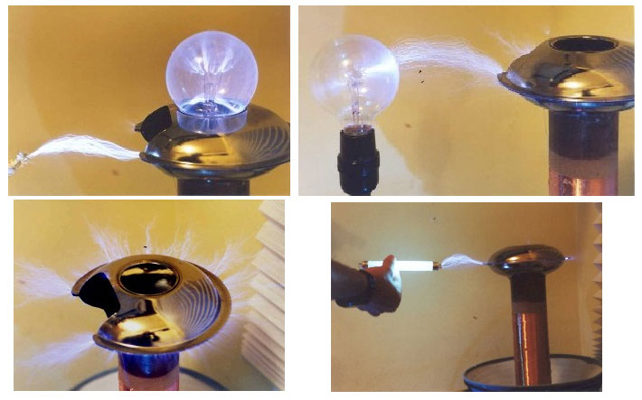
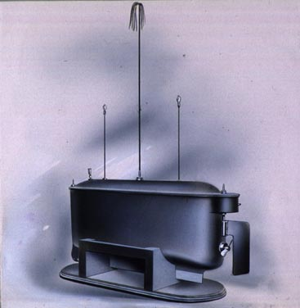
Nikola Tesla-zanimljivosti
bio je vegetarijanac i nikada se nije ženio.
govorio je da nikada ne bi dodirnuo kosu drugih ljudi, osim, možda, pred uperenim revolverom
“Ne žalim što su drugi pokrali moje ideje. Žalim što nemaju svoje.”- Nikola Tesla
“On će biti dijete oluje. Ne,bit će dijete svjetlosti.”- razgovor između Tesline majke i babice nakon poroda u olujnoj noći
“Vaša mržnja, pretvorena u električnu energiju,mogla bi osvjetljavati gradove i gradove.”- Nikola Tesla Hrvatima i Srbima početkom 2. svjetskog rata
Kliknite na sliku ako želite pogledati eksperiment s Teslinom zavojnicom

Slide 4
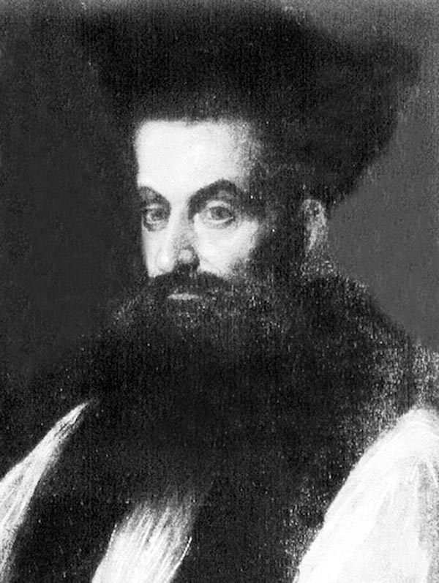
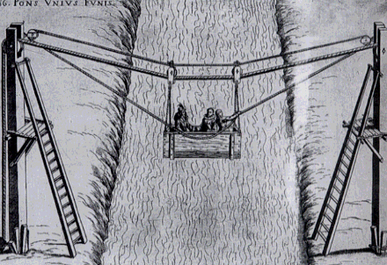
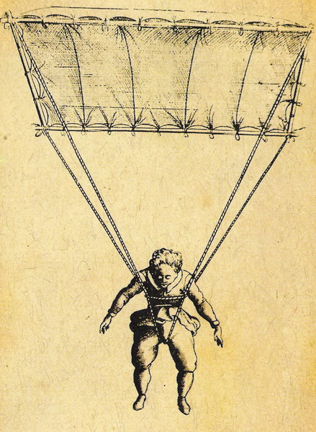
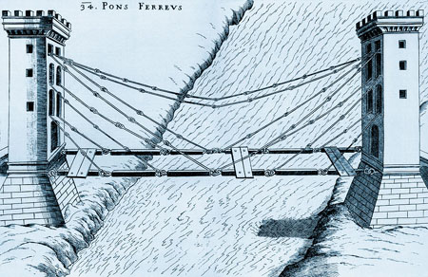
Faust Vrančić(1551.-1617.)
jezikoslovac, izumitelj, diplomat, inženjer, svećenik, biskup.
bavio se leksikografijom, filozofijom, teologijom i tehnikom.
govorio je najmanje 7 jezika.
rođen je u Šibeniku,a umro je u Veneciji
viseći most, padobran, žičara

Slide 5
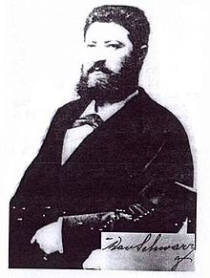
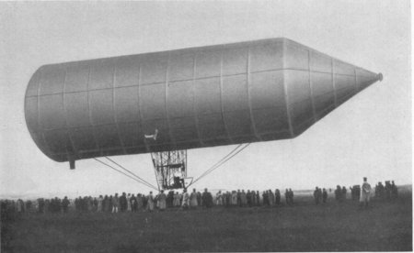
David Schwarz(1852.-1897.)
židovsko-mađarskog podrijetla
rodio se u Jegerseku, a umro je u Beču
bio je trgovac drvima
pravi izumitelj zeppelina
povijesni let nad Berlinom-3.11.1897., organiziran od strane njegove udovice Melanije
Kliknite na sliku ako želite pogledati video o letu zeppelina “Hindenburg” nad Manhattanom

Slide 6
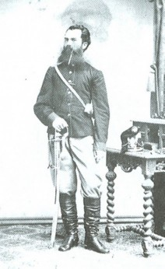
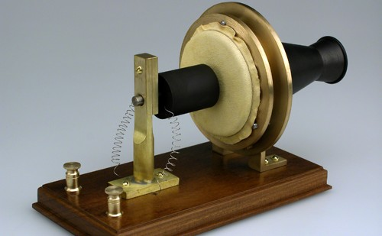
Ferdinand Kovačević(1838.-1913.)
izumitelj, stručni pisac i pionir hrvatske telegrafije
12. veljače 1876. patentirao je pronalazak tzv. Dupleks veze koja je omogućila da se Morzeovi znakovi istodobno odašilju jednim vodom u suprotnim smjerovima

Slide 7
Ivan Vučetić(1858.-1925.)
rođen je na Hvaru,a umro je u Argentini
daktiloskopija-metoda identifikacije pomoću otisaka prstiju.

Slide 8
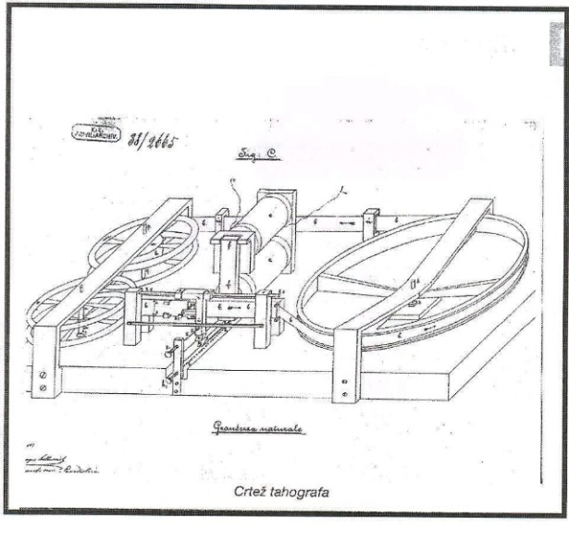
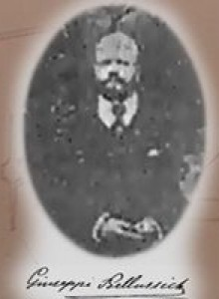
Josip Belušić
rođen je u okolici Labina
električni brojač prijeđenih kilometara-brzinomjer

Slide 9
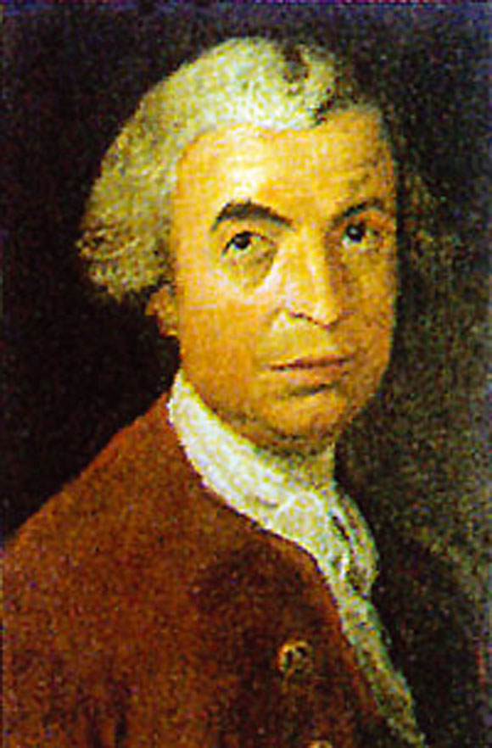
Ruđer Bošković(1711.-1787.)
matematičar, astronom, geodet,fizičar i filozof; isusovac
rođen je u Dubrovniku, a umro je u Milanu
“ Atom se svodi na središnju točku oko koje se šire oblaci privlačno-odbojnih sila (Boškovićevo polje).”
Kliknite na sliku ako želite pogledati video o Ruđeru Boškoviću

Slide 10
Eduard Slavoljub Penkala(1871.-1922.)
rodio se na području Ugarske, današnje Slovačke, a umro je u Zagrebu
automatska mehanička olovka, plavilo, nalivpero s čvrstom tintom, termos-boca

Slide 11
Franjo Hanaman(1878.-1941.)
rođen je u Drenovcima, a umro je u Zagrebu
žarulja s volframovom niti
Kliknite na sliku ako želite pogledati video o Franji Hanamanu

Slide 12
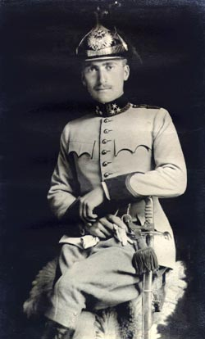
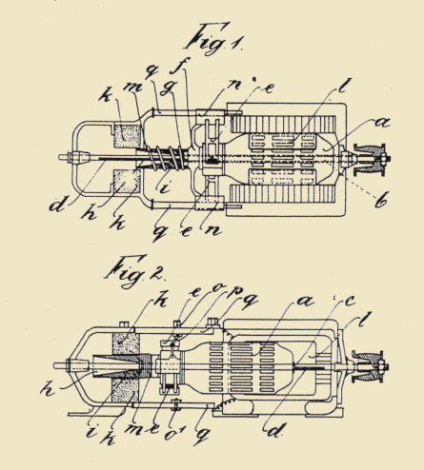
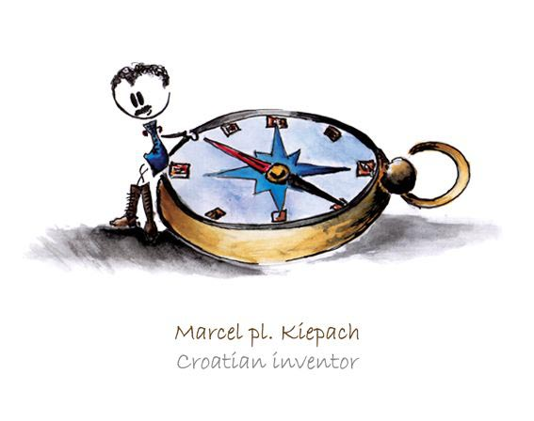
Marcel Pl. Kiepach(1894.-1915.)
“čudo od dijeteta”
sa šesnaest godina je patentirao brodski kompas
izumio dinamo

Slide 13
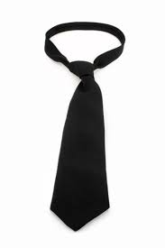
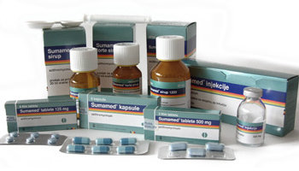
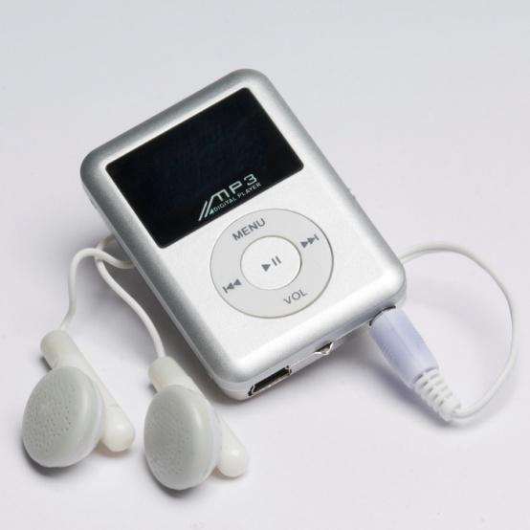
Moderni izumi Hrvata
1. SMS parking
2. MP3 player
3. Sumamed
4. Vegeta
5. kravata

Slide 14
KRAJ
IZRADILE: Jelena Pocedulić i Anđela Maleš, 8.D

